Slide 1
徹底！Instagram活用マニュアル
Marketing Driven 株式会社SOHA

Slide 2
1. SNSマーケティング戦略の重要性とInstagramの特徴
SNSマーケティング戦略の重要性と効果
SNSマーケティング戦略を練る3つのメリット
Instagramの利用状況
Instagramの特徴
2. Instagramの活用事例
3. Instagramのアルゴリズムとは？
4. Instagramのフォロワーを増やす方法
プロアカウントに切り替える
プロフィールを充実させる
ストーリーズをハイライトにまとめる
投稿頻度を増やす・投稿タイミングを考慮する
投稿内容に一貫性を持たせる
投稿の表紙にこだわる
ハッシュタグ・フィルター・位置情報を活用する
インスタライブを行う・リールを活用して拡散を狙う
トレンドを把握する
ユーザーとコミュニケーションをとる
キャンペーンを行う
4. 会社・サービス紹介
目次

Slide 3
SNSマーケティング戦略の重要性とInstagramの特徴

Slide 4
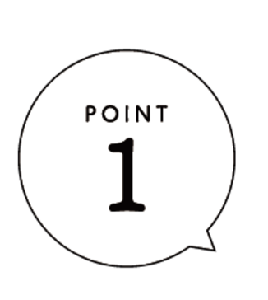
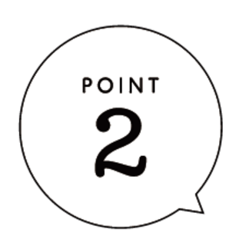
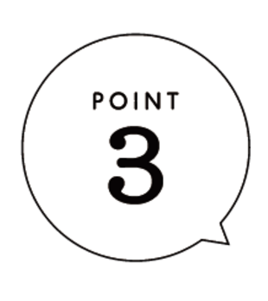
SNSマーケティング戦略の重要性と効果
Marketing Driven
なぜ、今企業がSNSマーケティングを重視すべきなのでしょうか。
SNSの
利用率上昇
個人（消費者）
の購入はSEOからSNSへ
SNSと
マーケティングファネル
との相性の良さ
2022年末のSNS利用率は82％（8,270万人）。2024年末には83.2％（8,388万人）の利用率が予測されています。SNS利用率が増加した分、当然ビジネスチャンスが拡大しており、SNSマーケティングの効果も大きくなっています。
多くの消費者が買い物する際、SNSの情報を重要視しています。インターネットでの検索だけでなく、YouTubeやInstagramなどのSNSで口コミや参考画像・動画を見てから意思決定を行う消費者が多くなりました。
従来はCMや説明会など、多くの時間・場所・経費が必要でした。しかし、SNSを活用したマーケティングは、SNS内で集客・興味喚起・比較検討・行動まで完結させることができ、従来よりも少ない時間と労力で顧客の行動（購入や登録）へつなげられます。
株式会社 ＩＣＴ総研「2022年度SNS利用動向に関する調査」より

Slide 5
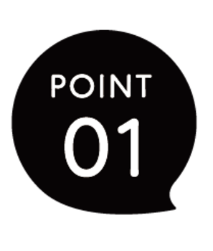
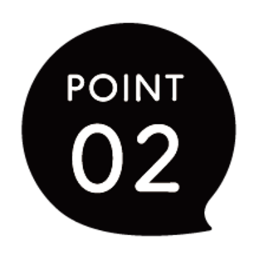
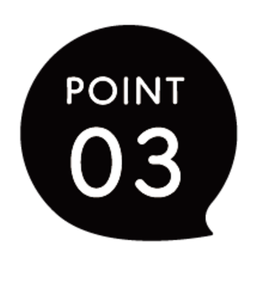
SNSマーケティング戦略を練る3つのメリット
Marketing Driven
SNSマーケティングのメリットは、単にフォロワー数増加やユーザーとの距離感が近くなるだけではありません。実は、ビジネスで重要なファン化や教育などにもつなげられるメリットがあります。
企業や商品の認知度アップ
新規顧客を獲得＆教育しやすい
顧客ロイヤリティの向上
SNSを通じてより多くの情報を、ユーザーへ伝えることが可能です。
SNSおいて有益なコンテンツは、潜在層へアプローチできるチャンス。SNSを何気なく見たときに得た情報を、さらに深掘りして調べるユーザーが一定数います。
顧客ロイヤリティを上げるためには、スピード感とPDCAを繰り返すのが必要不可欠です。双方を実現できるSNSは、顧客ロイヤリティをアップさせるのに効率的なマーケティングツールです。

Slide 6
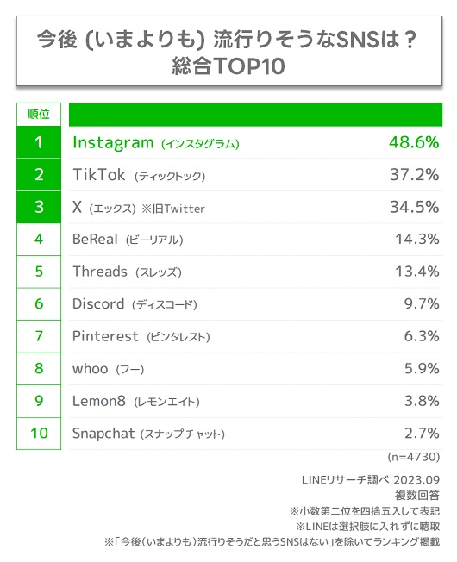
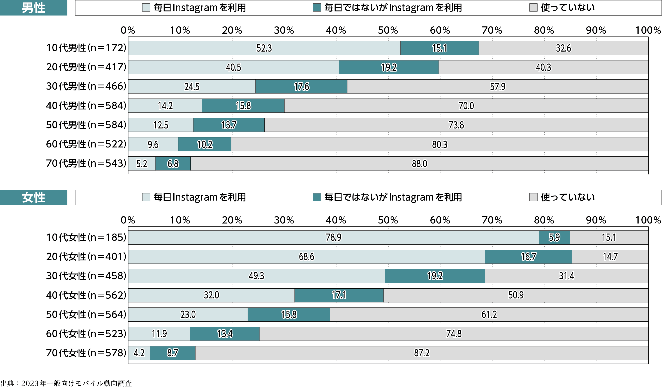
Instagramの利用状況
Marketing Driven
SNSの中で圧倒的な支持率を誇るInstagram。10代・20代女性は60％以上の人が毎日Instagramを利用しています。

Slide 7
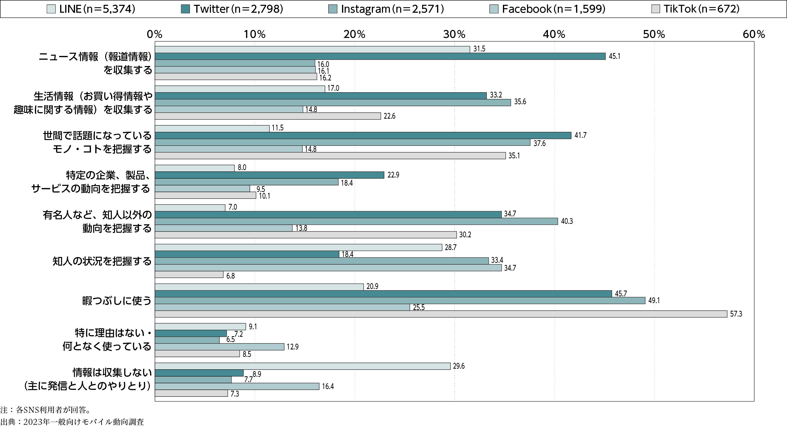
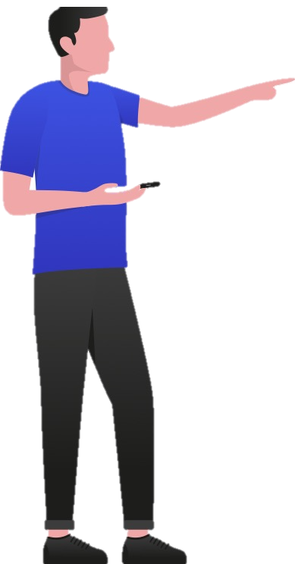

Instagramの特徴
Marketing Driven
生活情報の収集や企業・製品・サービス動向の把握にも使用されています。

Slide 8
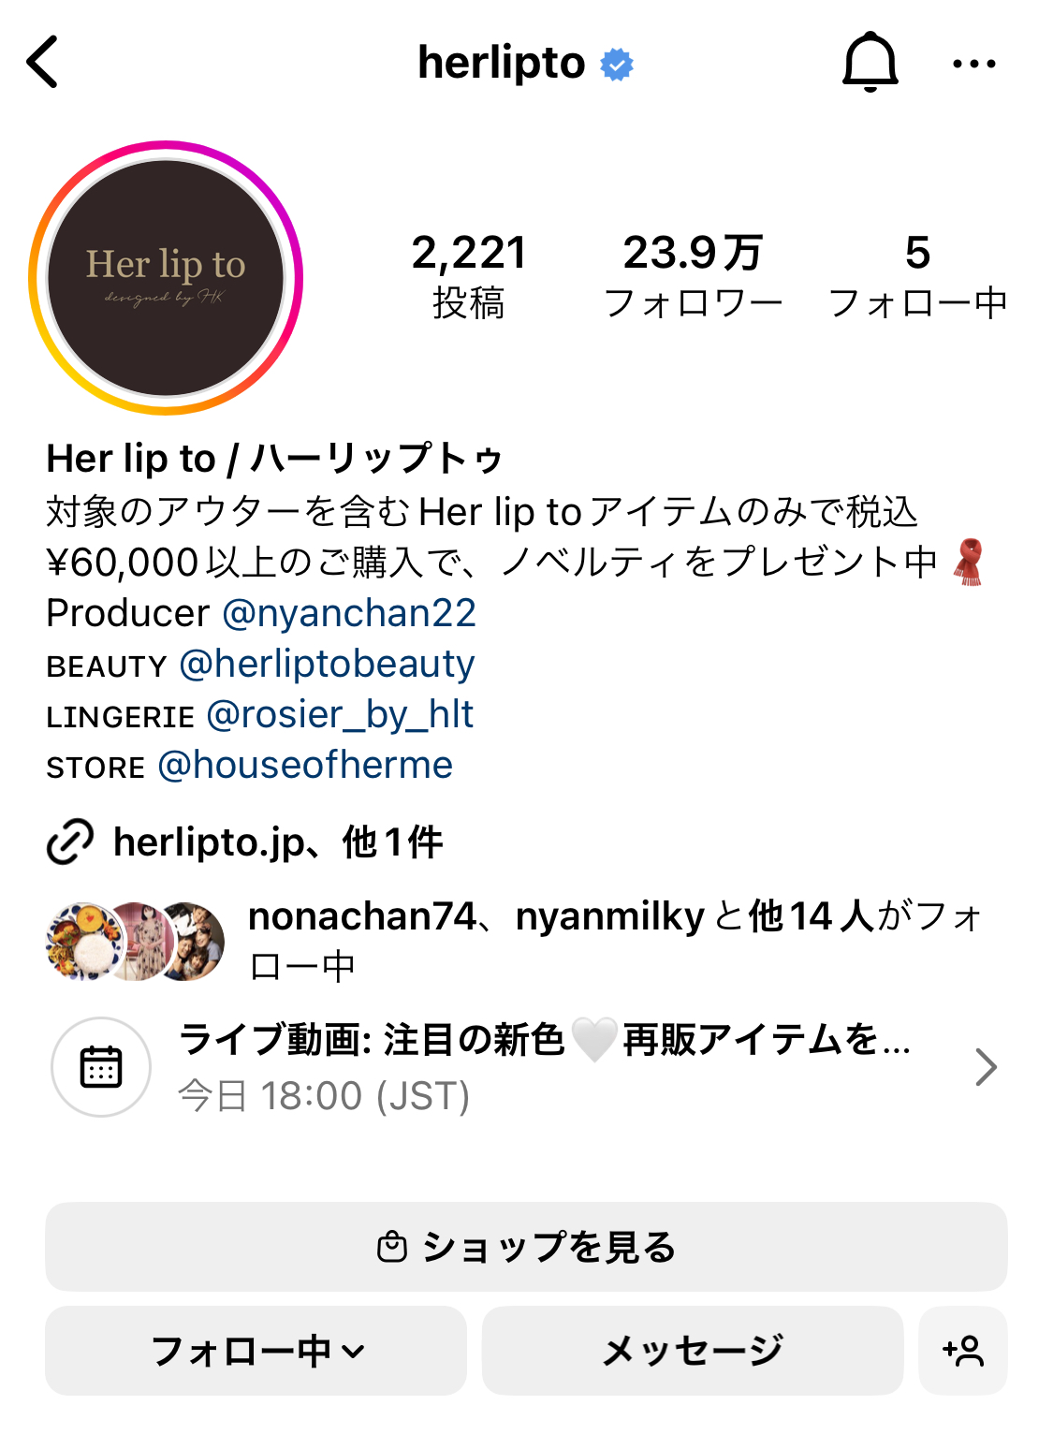
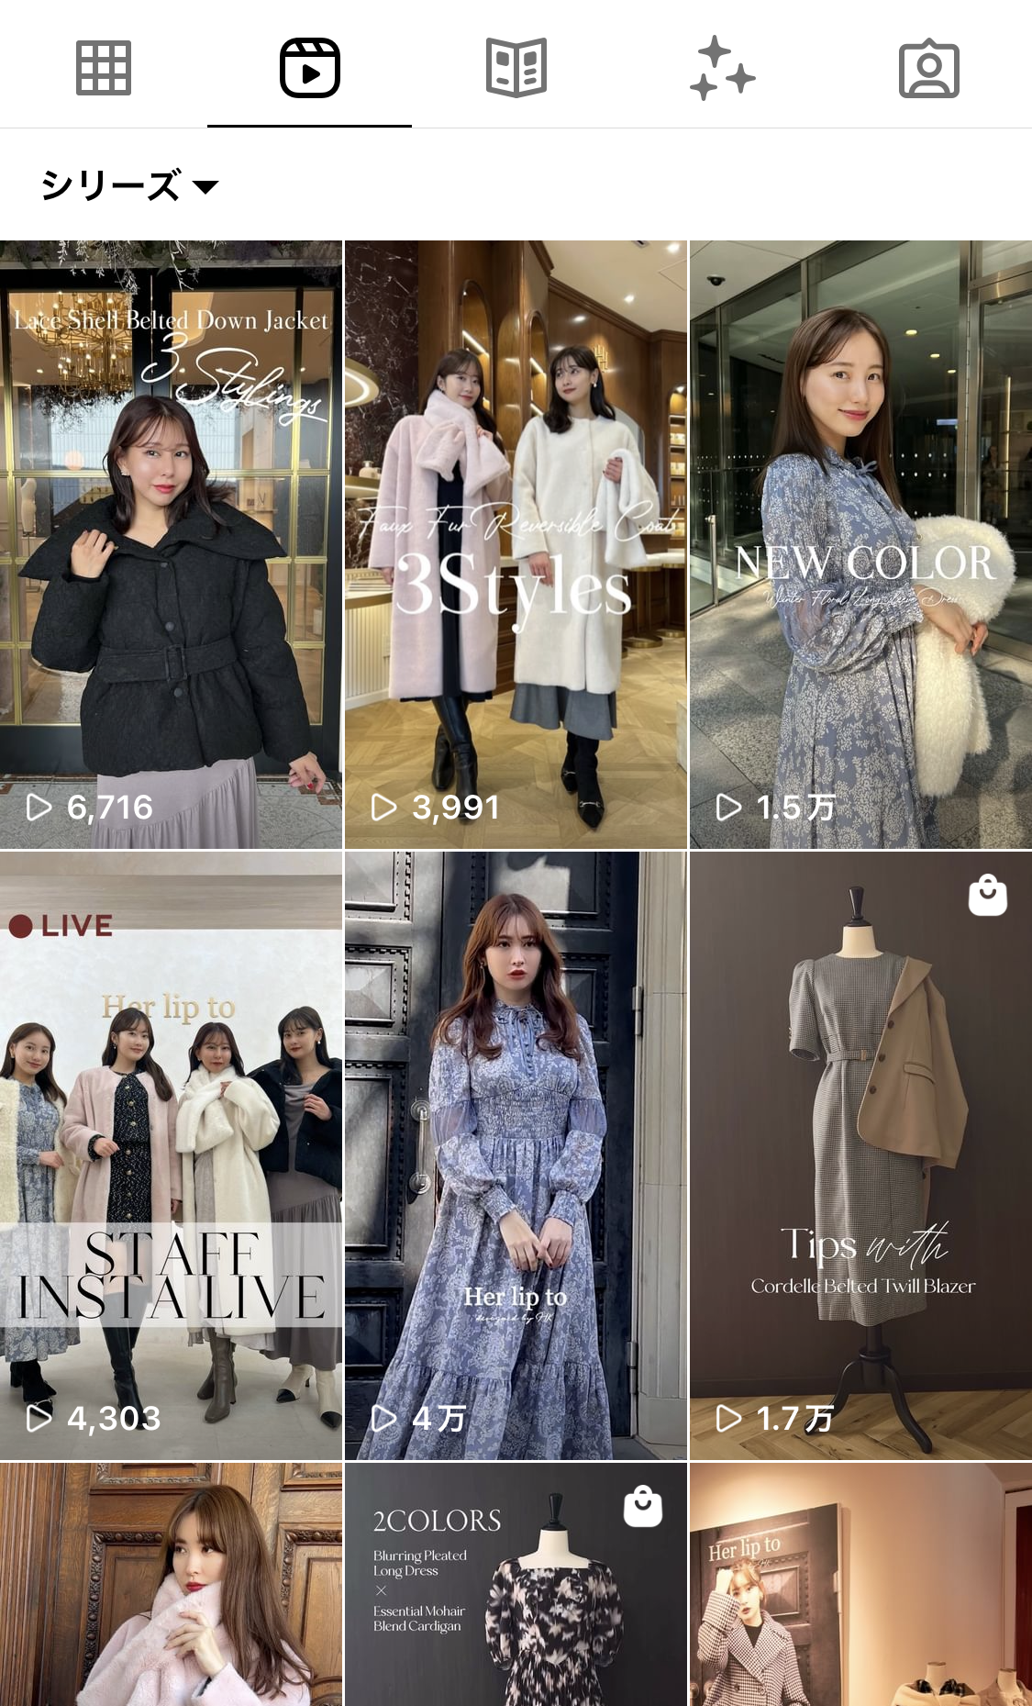
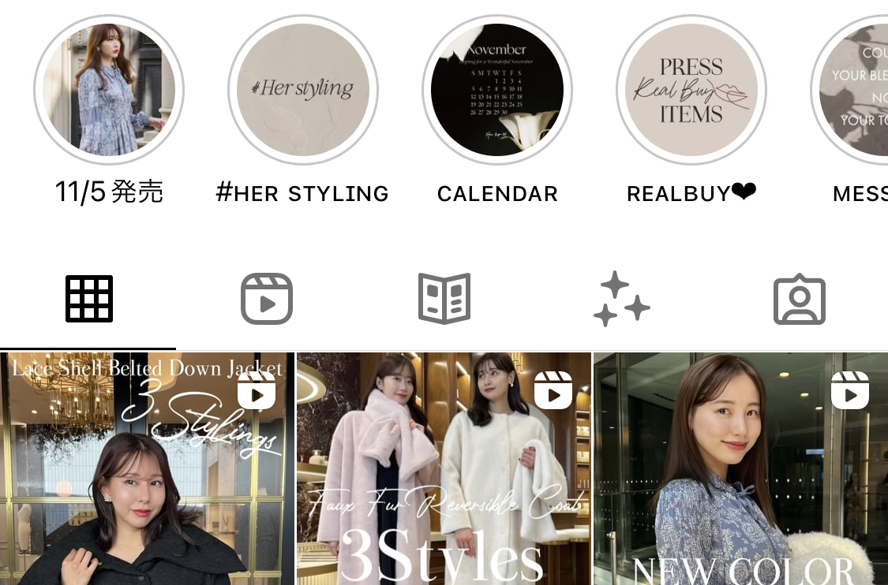
Instagramの活用事例③
THE MARKE
Instagramの活用事例

Slide 9
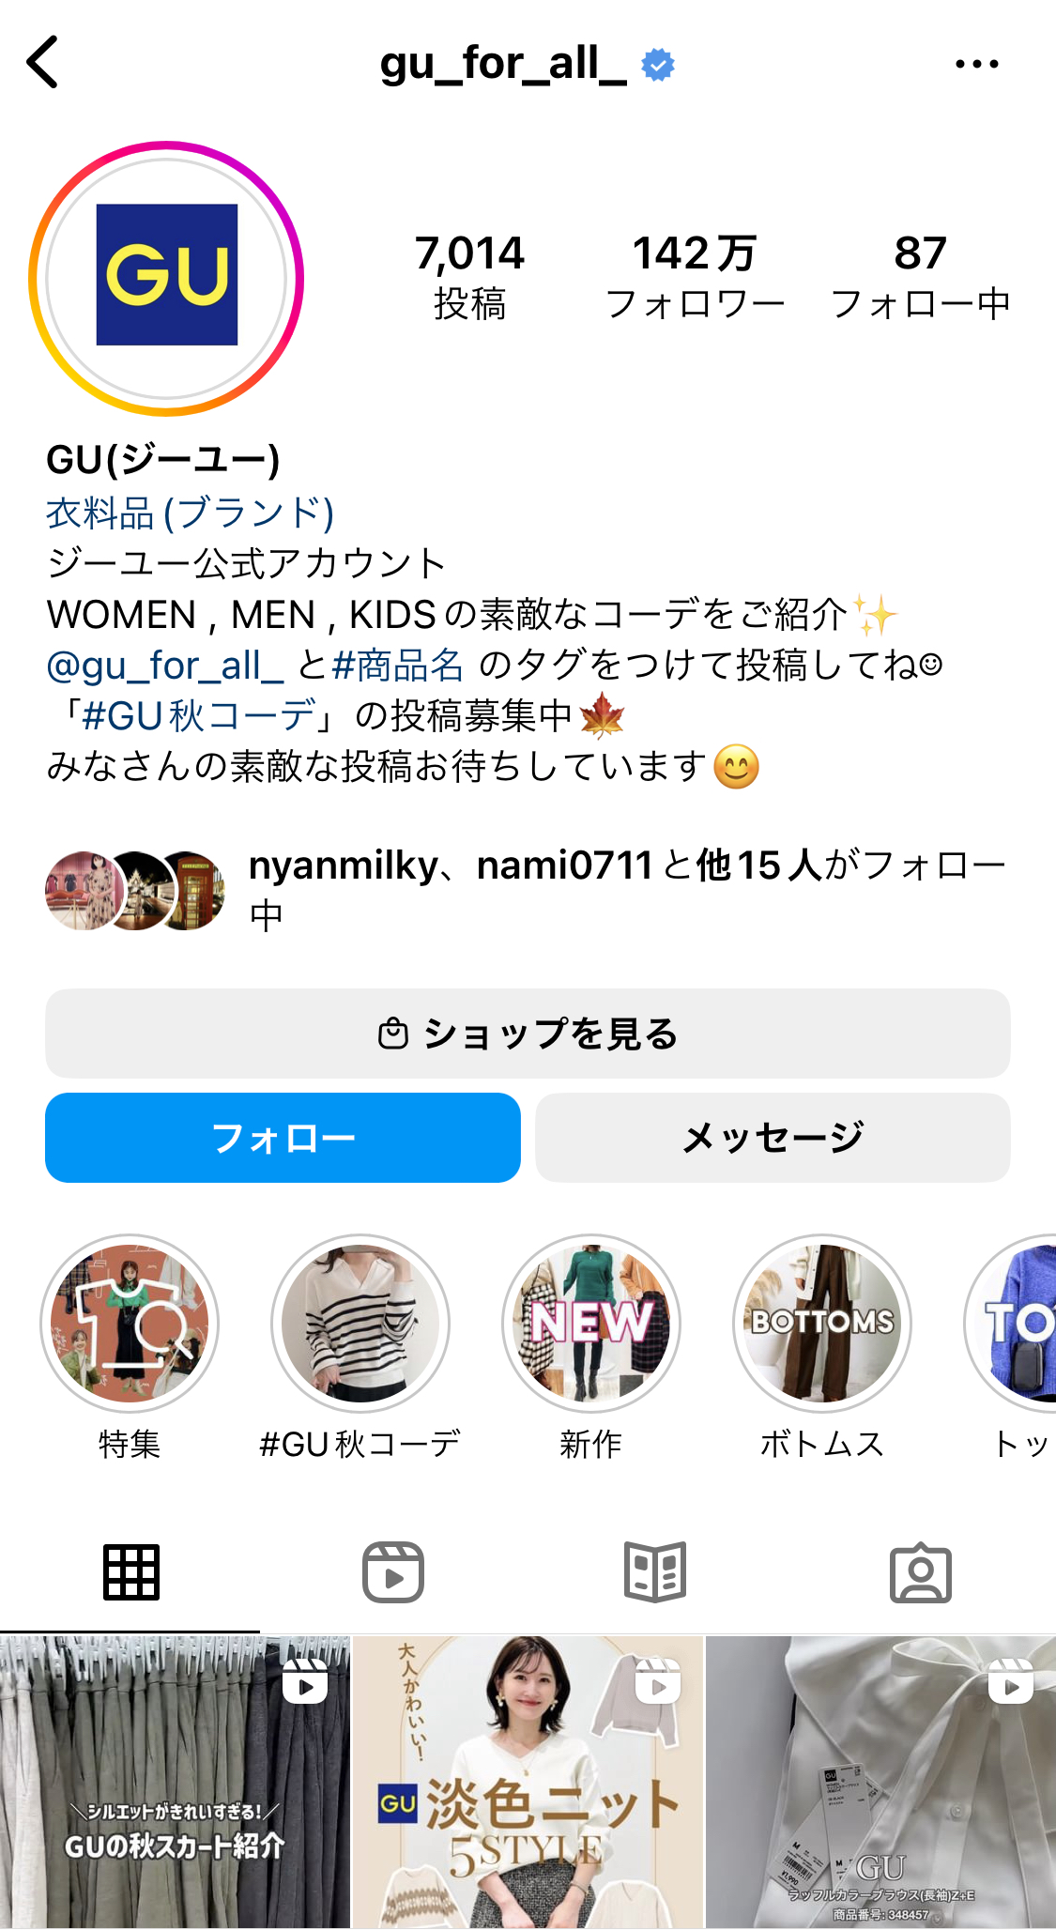
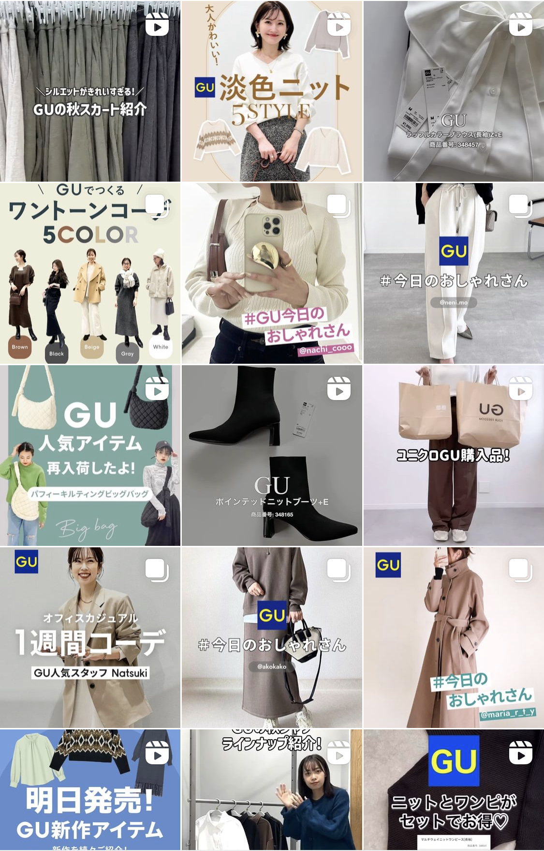
Instagramの活用事例①
Marketing Driven
●商品を使ったコーディネート事例を紹介
→商品の利用イメージの促進
●1週間コーデ、ワントーンコーデなどの記事制作
→滞在時間の向上
●タグの付け方をプロフィールにて提案
→ユーザーの投稿が増え、トレンドに上がりやすくする工夫

Slide 10
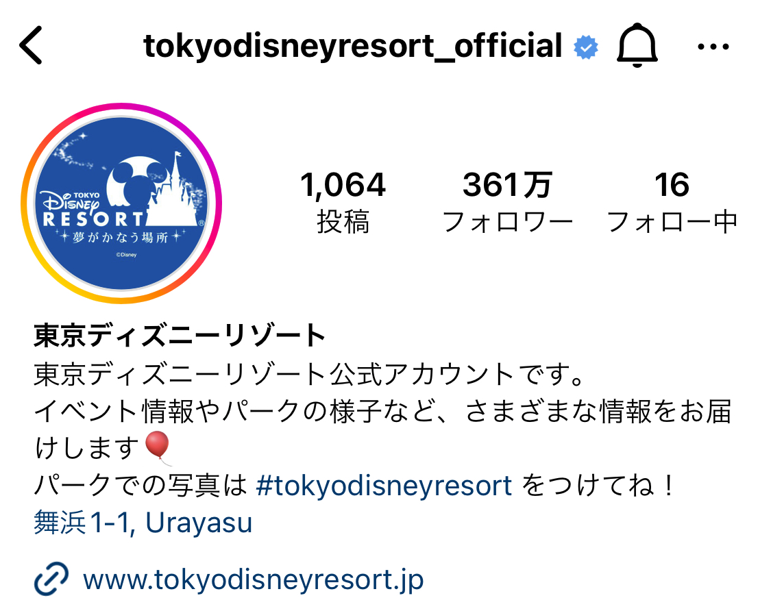
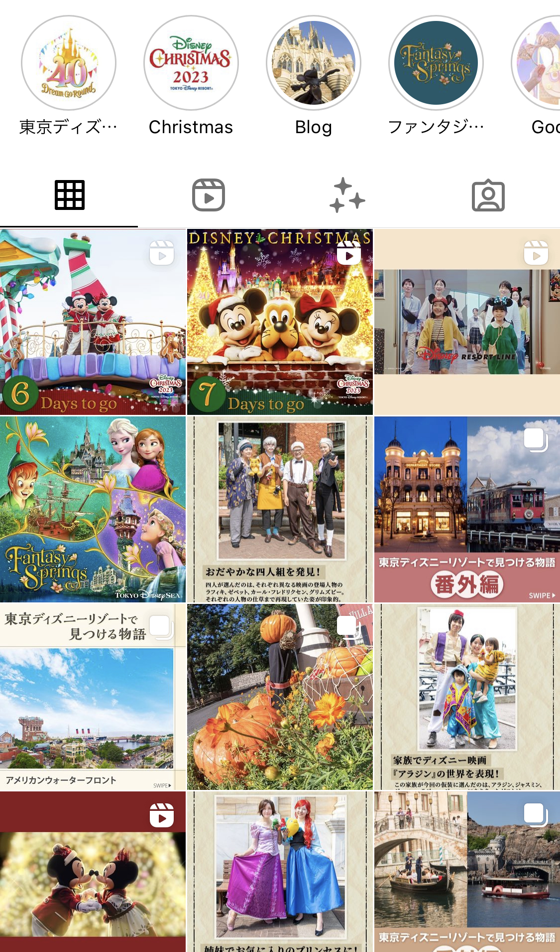
Instagramの活用事例②
Marketing Driven
●季節ごとのイベントを掲載
→定期的に話題に挙がり、継続的にフォローしたくなる
●ゲストの来園した姿の投稿
→親近感の醸成
●タグの付け方をプロフィールにて提案
→ユーザーの投稿が増え、トレンドに上がりやすくする工夫

Slide 11
Instagramの活用事例③
THE MARKE
Instagramのアルゴリズムとは？

Slide 12
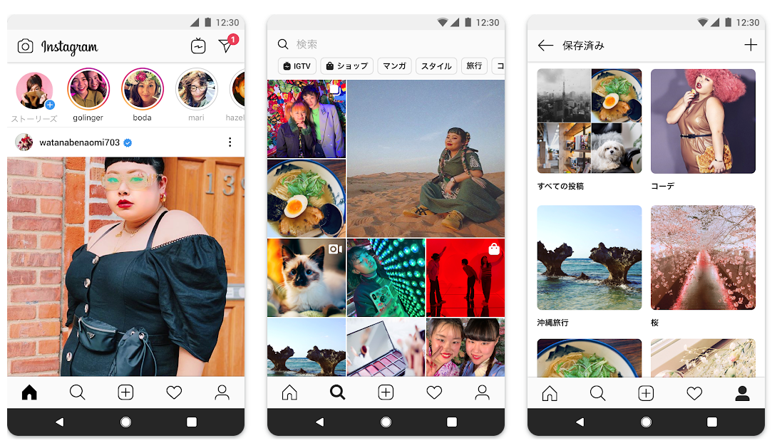
Marketing Driven
Instagramのアルゴリズムとは？
Instagramの独自アルゴリズムに基づき、投稿の表示順が変化します。ユーザーの興味関心が高そうな、フォローしていないアカウントをおすすめします。近年、フィード投稿の重要度が低くなり、ストーリーズやDM・インスタライブといった「コミュニケーション」が重要視される傾向にあります。

Slide 13
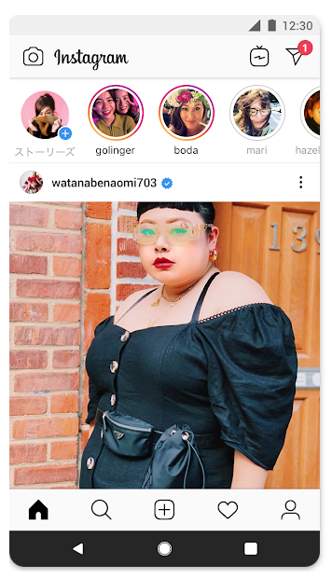
Marketing Driven
Instagramのアルゴリズムとは？
フィード投稿
投稿に対するいいね！、シェア、保存の数
いいね！、シェア、保存が投稿後にどれだけ早く実行されたか
投稿の滞在時間
他の利用者とのやり取り（コメント、DMなど）
プロフィールの閲覧
ストーリーズ
ユーザーが閲覧している頻度
いいね！、スタンプの送付、アンケートの回答などのアクションがあるか

Slide 14
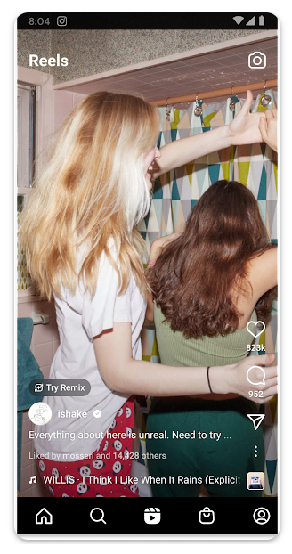
Marketing Driven
Instagramのアルゴリズムとは？
リール動画
投稿に対するいいね！、シェア、保存の数
コメントの数
動画で使用されている音楽や映像の情報、音源ページに飛んだか
音声ありかどうか
滞在時間、最後まで動画が見られているか
動画の解像度の高さ
政治的な内容や文字がメイン、既にフィード投稿されている内容は露出がダウン

Slide 15
Instagramの活用事例③
THE MARKE
Instagramのフォロワーを増やす方法

Slide 16
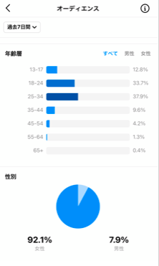
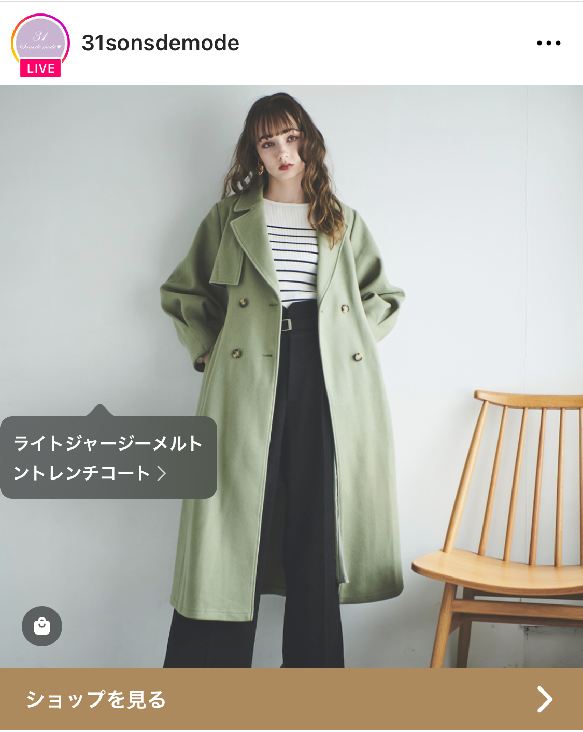
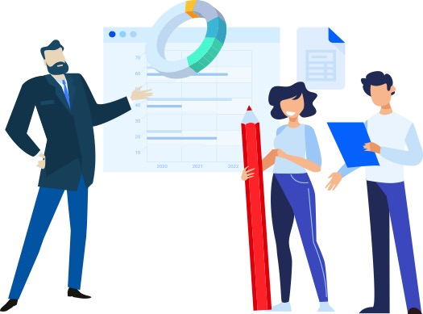
Instagramのフォロワーを増やす方法
Marketing Driven
プロアカウントに切り替える
アカウント開設直後はプロアカウントではないため、手動で切り替える必要があります。プロアカウントへ切り替えることによって、ビジネスに役立つ機能を利用できるようになります。
プロアカウントで利用できる機能
インサイト（分析機能）
Instagram広告
Instagramショッピング
電話番号・メールアドレス・住所などの表示
カテゴリの設定・表示
管理者権限の共有・割り当て
DMの振り分け・分類
DMの返信テンプレート

Slide 17

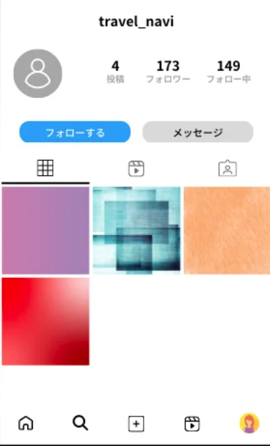
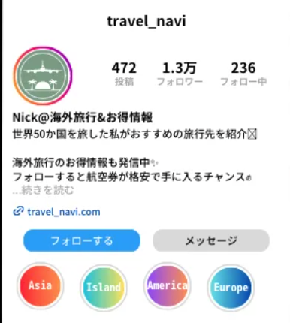
Instagramのフォロワーを増やす方法
Marketing Driven
プロフィールを充実させる
ユーザーがアカウントに訪問した際、はじめに目につくのがプロフィールです。そのため、プロフィールを充実させることが、フォロワー獲得につながります。
何を発信しているアカウントかをすぐに把握できない
投稿内容に沿ったプロフィール画像が設定され、名前や自己紹介文から何を発信しているかを把握できれば、ユーザーは安心感を抱くでしょう。
ただし、あまりにも長すぎる自己紹介文は最後まで読まれない可能性があります。そのため、「自分が何者なのか」「どのような情報を発信しているか」などを簡潔に記載しましょう。

Slide 18
Instagramのフォロワーを増やす方法
Marketing Driven
ストーリーズをハイライトにまとめる
ストーリーズは24時間で削除されてしまいます。フォロワーでさえも見逃すことがあり、フォロワーでないユーザーにストーリーズを閲覧してもらうのは極めて困難です。24時間経過後もストーリーズを閲覧できるよう、ハイライトを活用しましょう。
アカウントの紹介
商品やサービスごとの特徴・魅力の紹介
口コミのまとめ
宣伝や告知
自社サイトやECサイトへの誘導

Slide 19
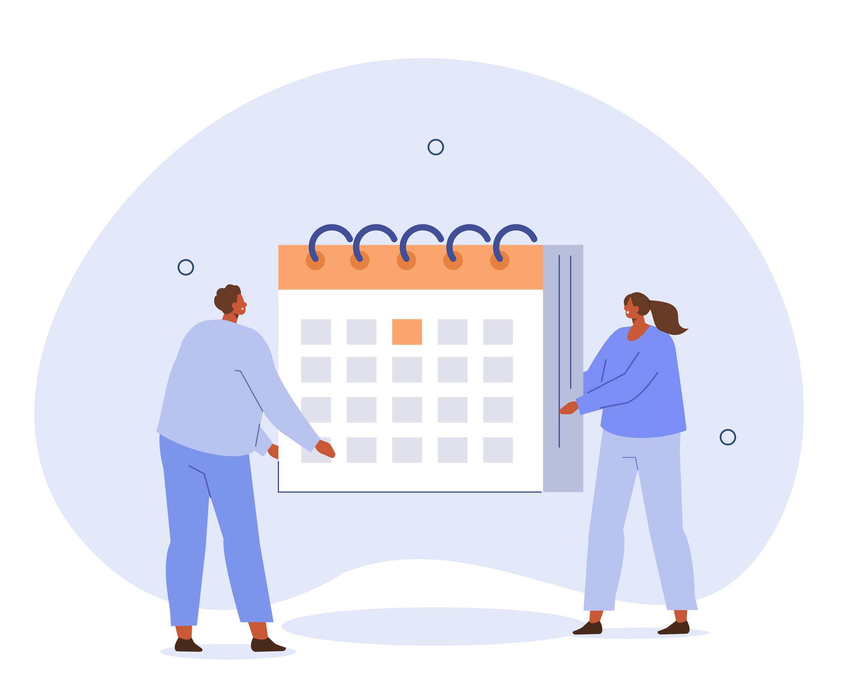
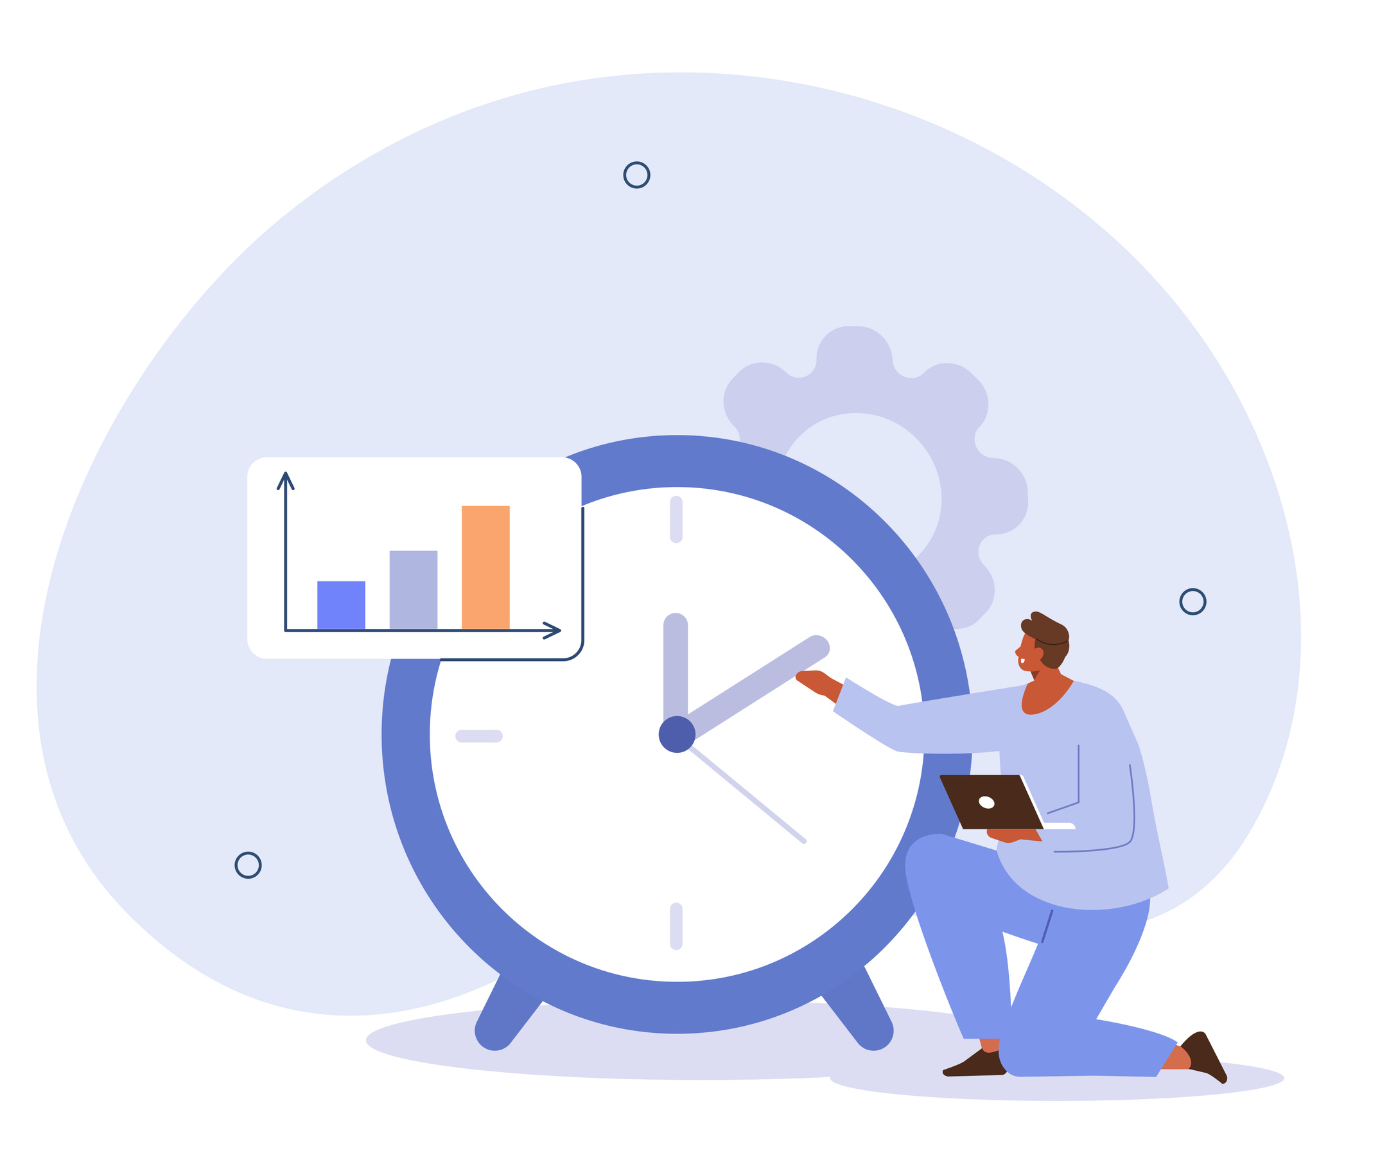
Instagramのフォロワーを増やす方法
Marketing Driven
投稿頻度を増やす・投稿タイミングを考慮する
投稿頻度は「毎日」がおすすめ
週1回の投稿から毎日投稿に頻度を高めたことで、フォロワーが一気に増えたという事例もあるようです。ただし投稿内容の質も重要です。ある程度のフォロワーを獲得している場合は、少なくとも週2～3回の投稿を心がけるとよいでしょう。
Instagramの利用ピークは20～22時
Instagramが活発に利用されている時間帯は、通勤・通学時の7～8時、お昼休憩時の12～13時、帰宅時の16時以降が挙げられ、ピークは20～22時です。
ただし、投稿内容やジャンルによってはアクティブユーザーの集まる時間帯が異なります。ターゲットに合わせて投稿する時間帯を見極めることが大切です。

Slide 20

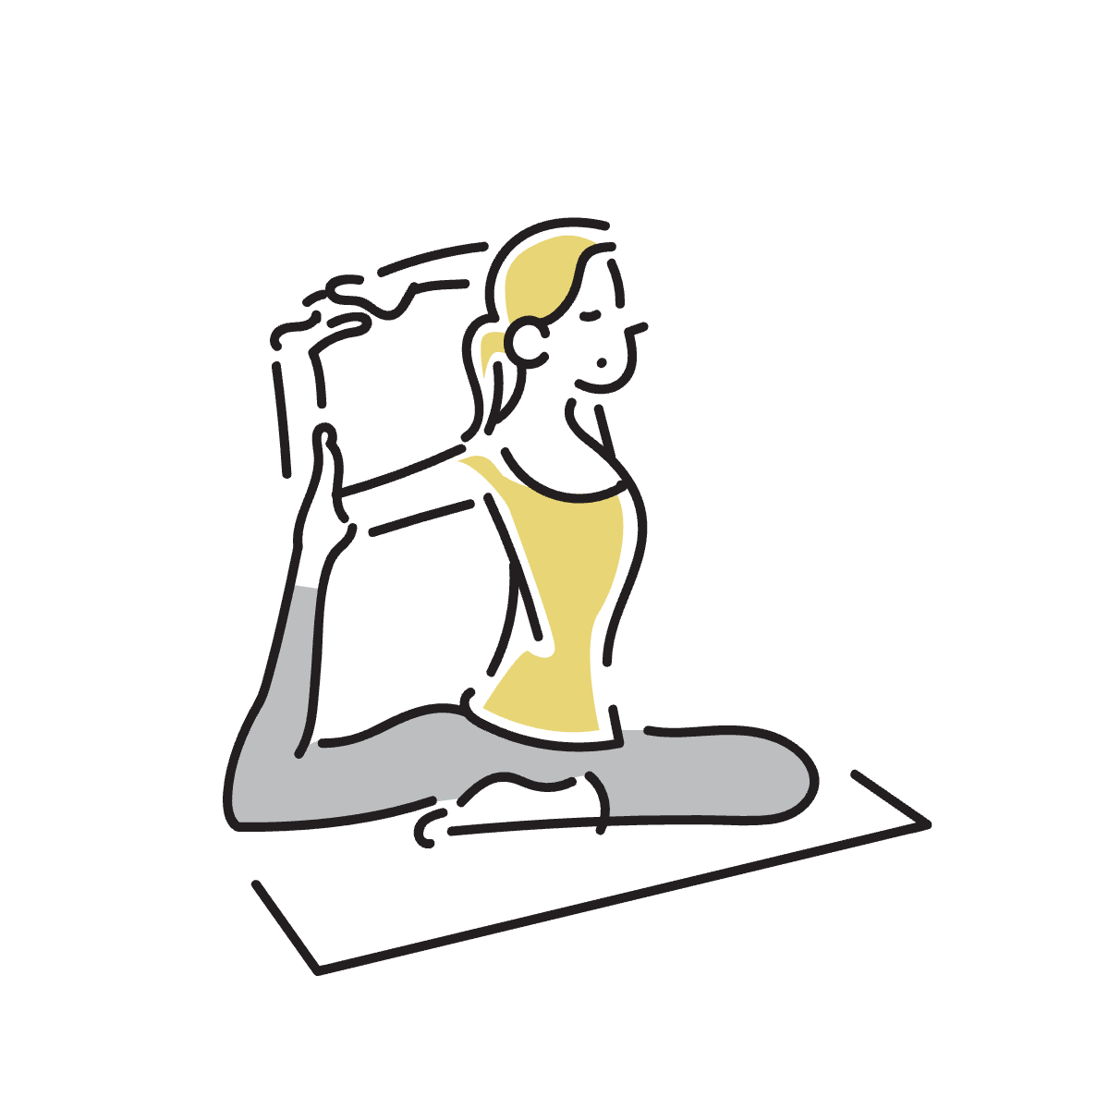

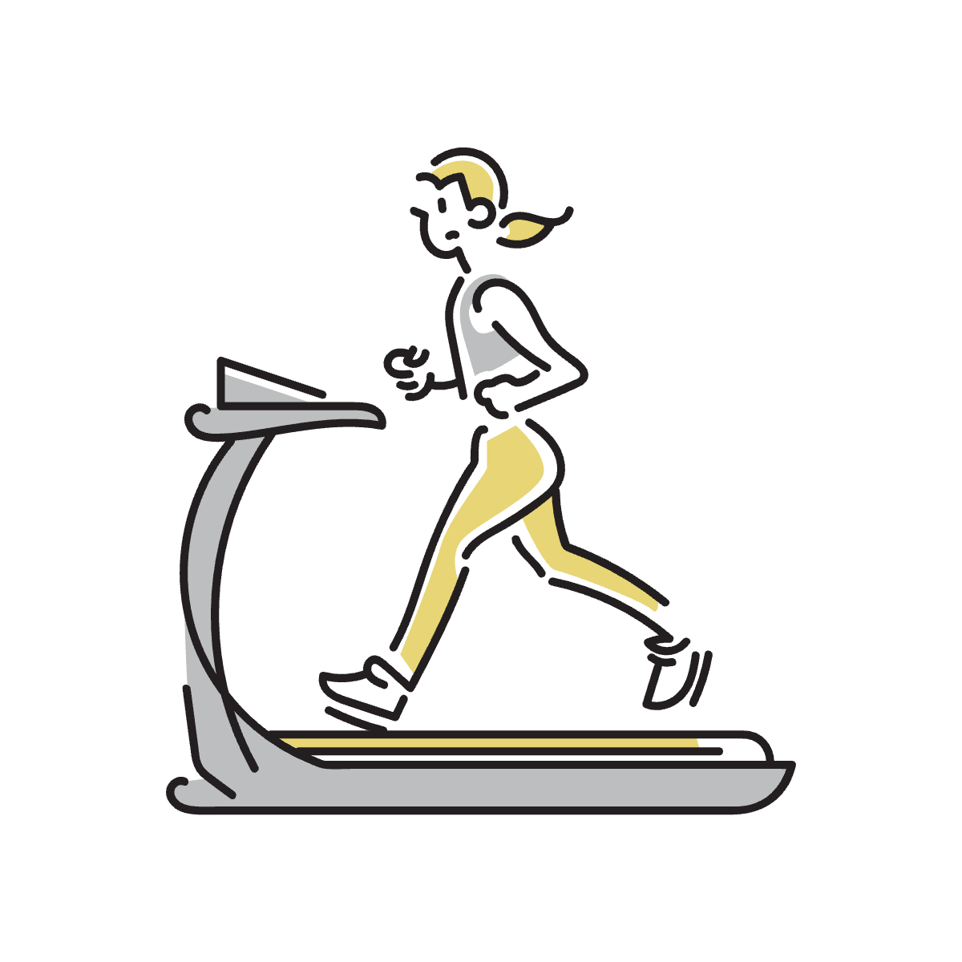
Instagramのフォロワーを増やす方法
Marketing Driven
投稿内容に一貫性を持たせる
投稿内容に一貫性を持たせることは、フォロワー離れの防止につながります。
例えば、日々のお弁当や作る過程を発信しているアカウントのフォロワーは、「自分でお弁当を作る際の参考にしたい」と未来の投稿にも期待しながらフォローするはずです。
しかし、同じアカウントで「東京でおすすめの飲食店○選」を紹介した場合、フォロワーは期待している内容とは異なるため、フォローを解除する可能性があります。
そのため、投稿する内容には一貫性を持たせることが大切です。「ダイエット」をテーマにしたアカウントを運用するのであれば、ダイエットにおすすめの「筋トレ」「ストレッチ」「食事」など、関連するテーマを投稿しましょう。

Slide 21


Instagramのフォロワーを増やす方法
Marketing Driven
投稿の表紙にこだわる
Instagramの投稿では、表紙のみが表示→2枚目以降はユーザーがスワイプして閲覧する仕組みとなっています。表紙でユーザーの興味を惹くことができなければ、2枚目以降は閲覧してもらえません。いかに表紙でユーザーの興味を惹くか、2枚目以降を見たくなるかを考慮しながら表紙にこだわることが大切です。
色が単色、文字の大きさが全部一緒、余白が少ない
文字の大きさや色を部分によって変え、何をテーマにした投稿であるかを把握しやすい。余白が作られているため、ごちゃごちゃした印象がなく、ユーザーの読みやすさに配慮している

Slide 22
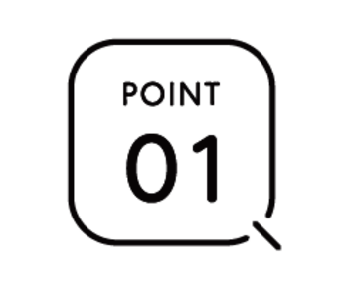
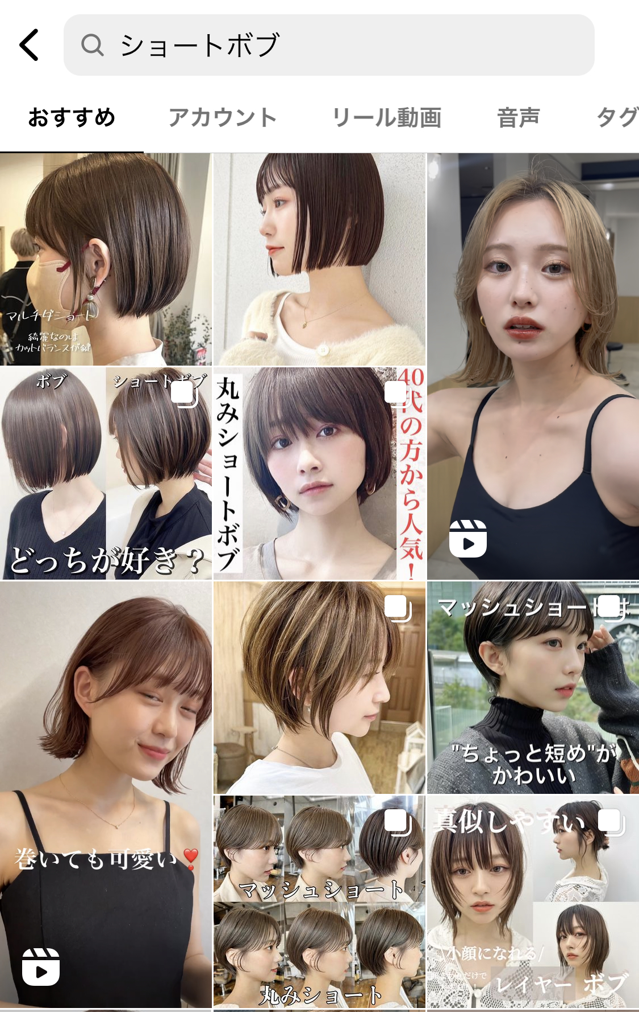
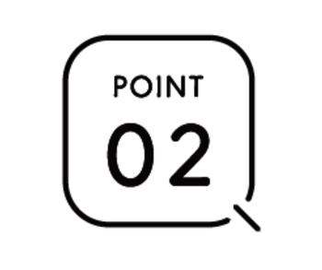
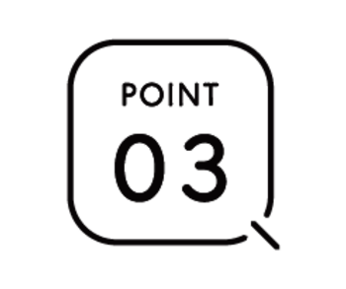
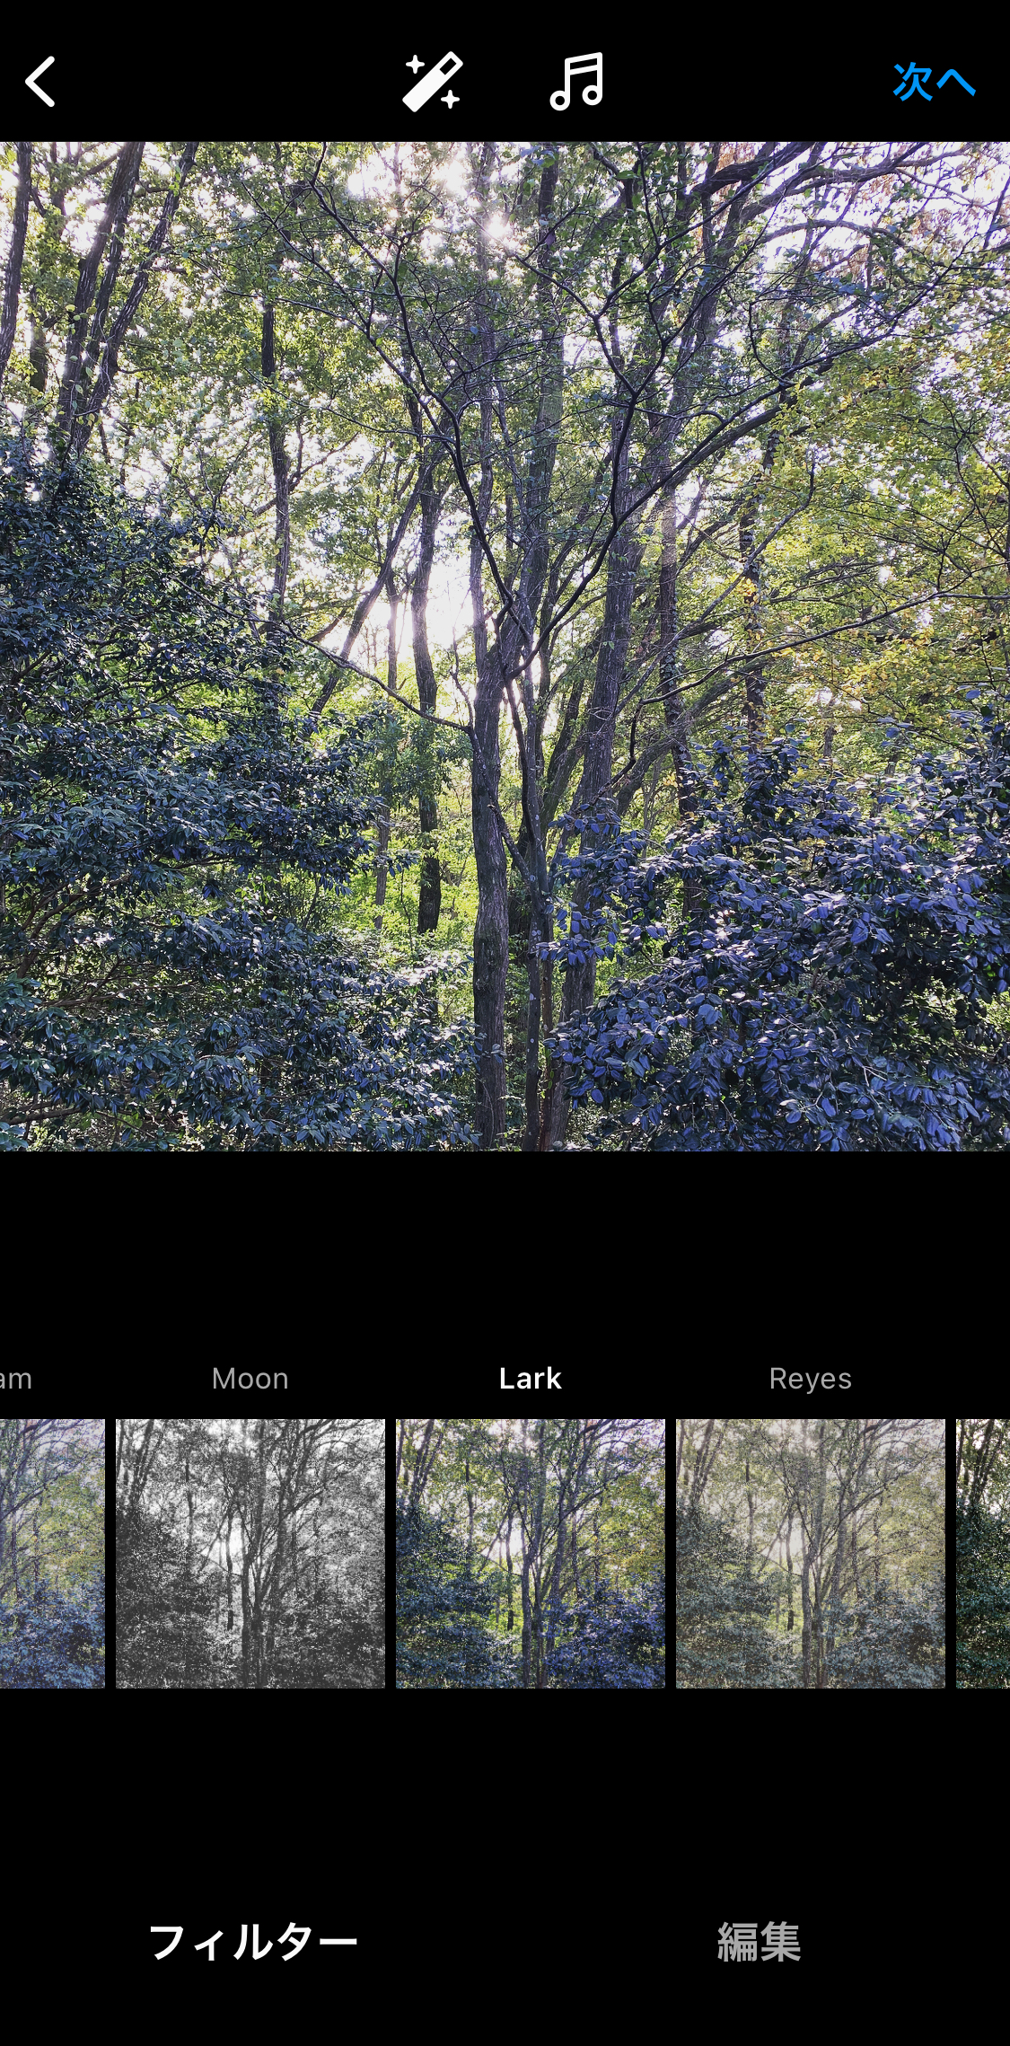
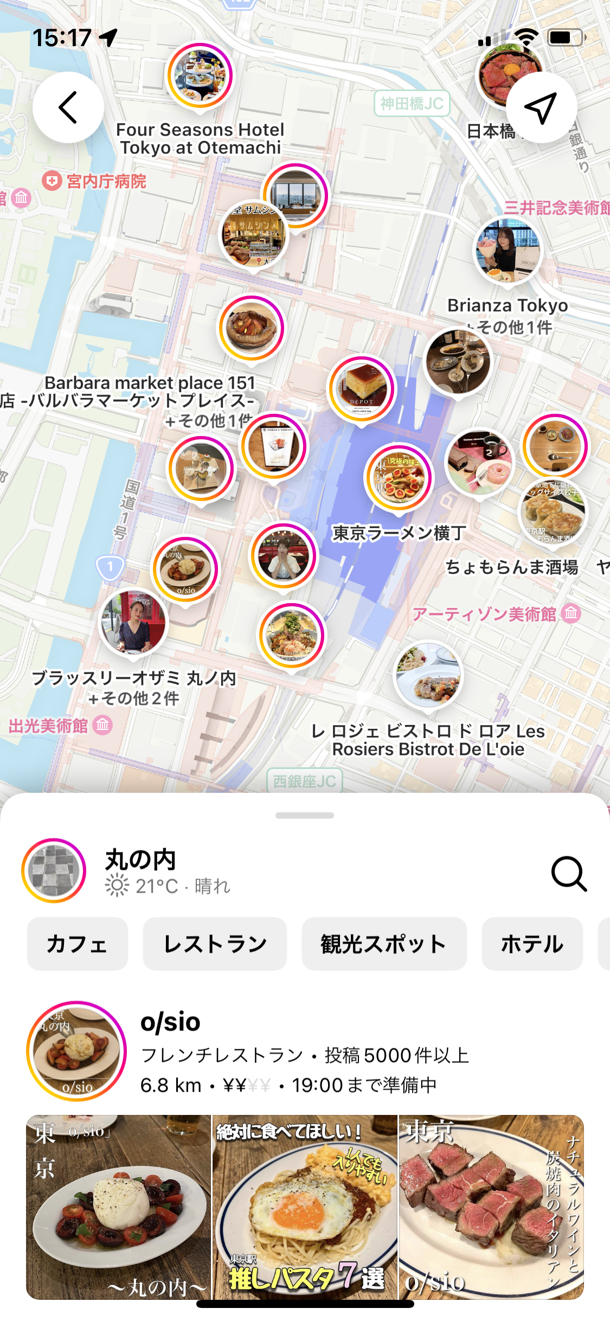
Instagramのフォロワーを増やす方法
Marketing Driven
ハッシュタグ・フィルター・位置情報を活用する
ハッシュタグ
フィルター
位置情報
ハッシュタグをつけて投稿することで、ハッシュタグ検索を行ったユーザーへのアプローチが可能です。ただし、人気のあるハッシュタグを活用しても、他の投稿に埋もれてしまう危険が。投稿数が少なく上部での表示が狙えるキーワードを見極めることが大切です。
投稿する画像や写真にフィルターを活用することも、フォロワーを増やすひとつの手段です。加工やフィルターを施すことで、独自の世界観を表現できます。
なかには特定のフィルターを好んで、いいね・フォローを行うユーザーも存在します。
投稿に位置情報を紐づけることで、特定の位置情報に関する投稿を見に来たユーザーに閲覧してもらえる可能性が高まります。
位置情報で人気の投稿が上部に表示されるため、過去の投稿であっても閲覧してもらえるかもしれません。

Slide 23
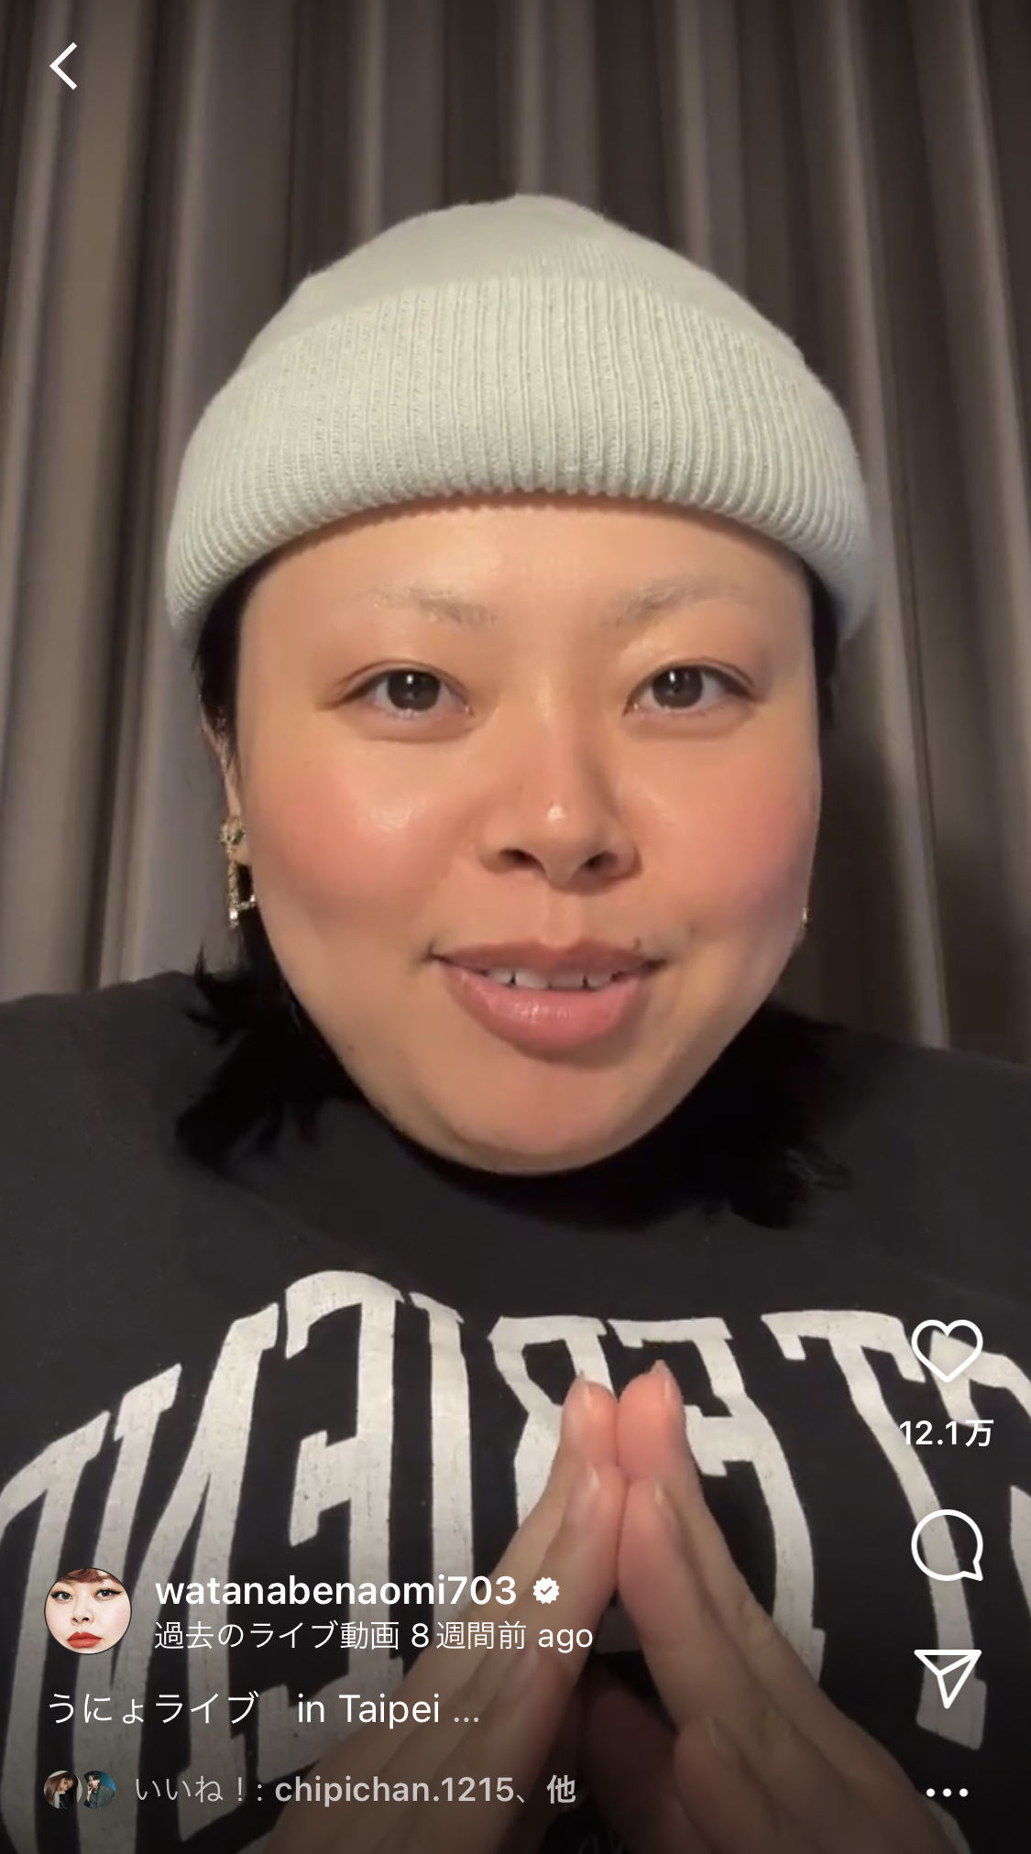
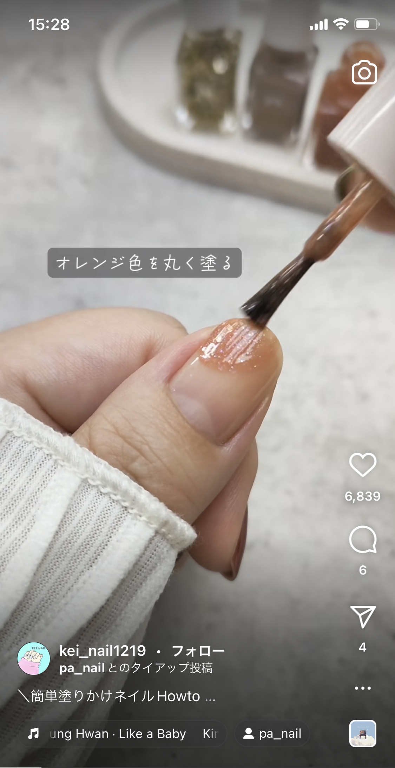
Instagramのフォロワーを増やす方法
Marketing Driven
インスタライブを行う・リールを活用して拡散を狙う
インスタライブを行う
インスタライブでは、ユーザーとリアルタイムでコミュニケーションをとれるため、フォロワーとの親密度を高めるのに役立ちます。インスタライブを視聴してもらえれば、フォロワーの滞在時間を伸ばすことも可能です。
インスタライブ中はユーザー自身のストーリーズの右横に分かりやすく表示されるため、フォロワーからもタップされやすい傾向があります。
また、ゲストを呼んで一緒にインスタライブを配信すると、ゲスト側のフォロワーやファンとの交流も可能です。そのため、インスタライブをきっかけに、自分のフォロワー・ファンになってもらうことも期待できます。
リールを活用して拡散を狙う
Instagramには、リールというショート動画を投稿する機能があります。リールは通常の投稿より、発見タブやリールタブなど表示される機会が多いため、拡散されやすい点が特徴です。
リールをバズらせるには、コメント数・保存数・視聴完了率などの要素が重要です。「ついコメントしたくなるような動画」「あとで見返したくなるような動画」「最後まで見たくなるような動画」を意識しながら、リールを作成しましょう。

Slide 24
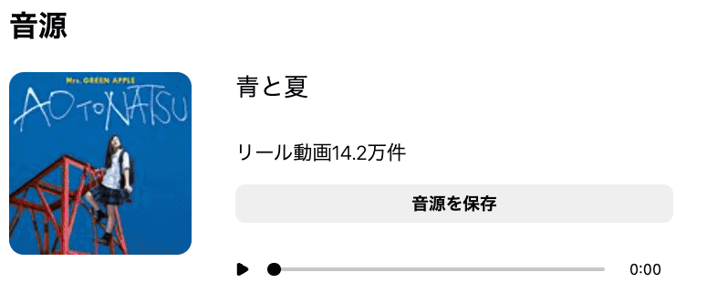



Instagramのフォロワーを増やす方法
Marketing Driven
トレンドを把握する
Instagramを伸ばすには、トレンドを把握することも大切です。ただし、ターゲットによって興味のあるトレンドは異なります。そのため、無理にトレンドを取り入れるのではなく、普段の投稿やターゲット層と関連のあるトレンドを見極めることが重要です。
流行っている音源を使ってリールを投稿
バレンタインやクリスマスなどのイベントに沿った投稿内容

Slide 25
Instagramのフォロワーを増やす方法
Marketing Driven
ユーザーとコミュニケーションをとる
Instagramでは、ユーザーからコメントやDMが届くことがあります。しかし、情報を発信しているだけでは、ユーザーからのアクションを得るのは困難です。そのため、ユーザー発信だけでなく、自らコミュニケーションをとっていきましょう。
☑️ ターゲット層のユーザーの投稿にいいねやコメントをする
☑️ 興味のありそうなユーザーを先にフォローする
☑️ ストーリーズ上で利用できる質問BOXやアンケート機能でフォロワーからのアクションを促す

Slide 26

Instagramのフォロワーを増やす方法
Marketing Driven
キャンペーンを行う
キャンペーンの開催もフォロワーを増やすひとつの方法です。
「この投稿にいいねとフォローしてくれた方のなかから抽選で5名様にプレゼント」「フォロワー限定で無料公開」
キャンペーンを
行う
プレゼントに興味を持ったユーザーにアクションを起こしてもらえるだけでなく、フォロワーとなったユーザーには継続的に情報を発信できます。
インフルエンサーとコラボしたグッズを制作
インフルエンサーのアカウントで自社アカウントを紹介してもらえるといった方法も効果的です。
頻繁にキャンペーンを行うアカウントは、Instagramから宣伝目的と判断され、発見タブなどで表示されにくいといわれています。そのため、「Instagramが伸び悩んでいる」「フォロワーの獲得率が下がった」など、運用開始から時間が経った頃の施策としておすすめです。

Slide 27
Instagramの活用事例③
THE MARKE
会社紹介

Slide 28
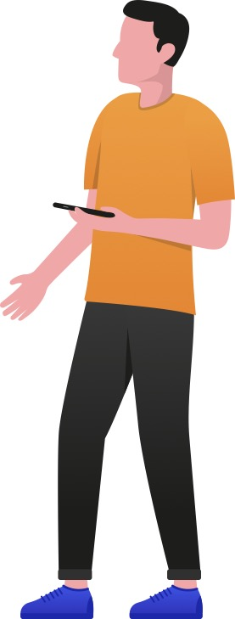
SNS運用支援について
Marketing Driven
弊社株式会社SOHAは「マーケティング支援」をメイン事業として取り扱っております。
SNSの運用コンサルティング、運用代行をお受けすることができますので、興味がある方はこの機会にぜひお問い合わせください。
またマーケティング完全外注サービス「THE MARKE」の運営も行なっております。マーケテイング支援をすべて丸投げしたいという方もぜひ以下の問い合わせ先にご連絡いただければ幸いです。
株式会社SOHA 代表取締役 塙雄大
連絡先：hanawa@so-ha.co.jp

